Slide 1


Пятый период эволюции: от равных прав к равным возможностям; от «институциализации» к интеграции
Подготовила
Студ.гр.Д-ПБ-31
Короткова Евгения

Slide 2
В начале 70-х гг. европейцам удалось окончательно разрушить законодательный фундамент неравенства лиц с отклонениями в развитии, заложенный в античные времена. Впервые в истории цивилизации признается не только равенство людей вне зависимости от состояния здоровья и наличия особенностей развития, но и их право на самоопределение.
Формируется новое понимание мира как сообщества, включающего различные микросоциумы, от равноправного взаимодействия которых зависит прогресс человечества. При таком понимании социальное маркирование национальных, этнических, политических, религиозных, сексуальных, аномальных меньшинств становится недопустимым.

Slide 3
Идеи социальной и педагогической интеграции инвалидов в 70-е гг. возникают и реализуются в контексте развития открытого гражданского общества, либерально-демократических реформ, общественного противостояния идеям дискриминации людей по расовому, половому, возрастному, национальному, политическому, религиозному, этническому и другим признакам. Борьба против дискриминации способствует формированию новой культурной нормы — уважения к различиям между людьми. Пятый период эволюции отношения закономерно соотносится с III этапом развития национальных систем специального образования.

Slide 4

Началом пятого периода считается время принятия деклараций ООН «О правах умственно отсталых», «О правах инвалидов» и последовавших за ними национальных антидискриминационных законов об инвалидах и о специальном образовании.

Slide 5
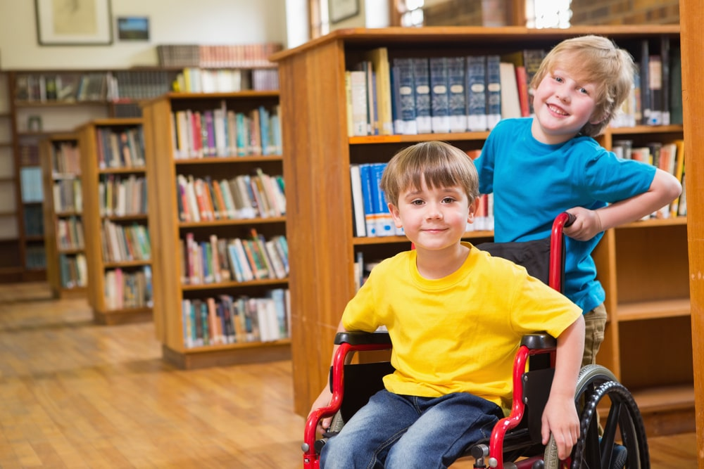
Ведущей тенденцией развития системы образования детей с особыми потребностями, начиная с 70-х гг., становится «включение в общий поток» или интеграция.

Slide 6
Находясь на пике гуманистических устремлений в деле поддержки детей с особыми потребностями, заявив глобальные проекты создания равных условий для лиц с разными возможностями, европейцы в это же время получили благодаря научно- техническому прогрессу новые мощные инструменты вмешательства в человеческую природу.
Упомянем лишь некоторые, наиболее важные с этой точки зрения научно- технические достижения:
новые технологии пересадки органов; новые технологии создания искусственных органов;
новые технологии протезирования и имплантации;
создание вакцин и препаратов, уменьшающих риск неблагоприятного течения беременности и усиливающих витальные возможности организма;
новые технологии родовспоможения и выхаживания новорожденного;
производство экологически чистых продуктов питания и витаминизированных добавок в рацион детей первых лет жизни, влияющих на состояние организма в целом или отдельных его органов;
совершенствование пренатальной диагностики, появление возможности предотвратить рождение ребенка с выраженными отклонениями в развитии;
развитие и распространение ранней, с первых дней жизни, диагностики нарушений в развитии и программ раннего вмешательства;
эксперименты в области искусственного оплодотворения матери-донора в надежде рождения ребенка с заданными качествами;
удачные эксперименты в области клонирования животных, открывающие новые перспективы клонирования живых существ, человека.

Slide 7

На шкале периодизации эволюции отношения Россия находится в 90-е гг. на фазе перехода от четвертого к пятому периоду. Об этом свидетельствует ратификация РФ в 1991 г. соответствующих конвенций и деклараций ООН (1971, 1975). Однако в России названный переход не был подготовлен, как в Западной Европе, всем ходом предшествующего эволюционного развития общества.

Slide 8

К началу 90-х годов структура специального образования оказывается окончательно сформированной. Этому способствуют принятые в 1992 году Закон Российской Федерации «Об образовании» и в 1995 Федеральный закон «О внесении изменений и дополнений в Закон Российской Федерации», которые вводят новые принципы организации образования в России, новую типологию образовательных учреждений, вносят изменения в ряд организационно-правовых аспектов специального образования.

Slide 9

Специализированная помощь оказывается детям и подросткам с различными нарушениями тремя Министерствами РФ (Министерством здравоохранения, Министерством просвещения, Министерством социального обеспечения) на разных возрастных этапах развития детей и подростков:
в раннем младенчестве (0—3 года);
в дошкольном детстве (3—7 лет),
в период школьного обучения (7—16);
при профессиональной подготовке (15—18 до 21 года) для лиц с нарушением зрения, слуха, опорно-двигательного аппарата;
кроме того, выделяется период обучения взрослых (инвалидов).

Slide 10

В раннем младенческом возрасте дети воспитываются дома, в детских яслях, дети-сироты — в домах ребенка;
Для детей дошкольного возраста существуют: специализированные дошкольные образовательные учреждения компенсирующего вида (с дневным пребыванием, круглосуточные); коррекционные детские дома; специализированные группы при массовых детских садах (в основном, для детей с нарушениями зрения и речи); группы кратковременного пребывания (не более 5 часов в неделю) при обычных дошкольных образовательных учреждений (ДОУ); дошкольные группы при специализированных школах (диагностические).

Slide 11

Дети и подростки школьного возраста с особыми образовательными потребностями получают образование в соответствии со специальными образовательными стандартами в различных образовательных учреждениях или на дому.
Для школьников существуют: специальные коррекционные школы, а также школы-интернаты; детские дома для детей-сирот и оставшихся без попечения родителей; для детей с нарушениями зрения, слуха, опорно-двигательного аппарата, тяжелыми нарушениями речи, интеллектуальными недостатками, задержкой психического развития, соматически ослабленных детей — лесные школы. В них проводится профессиональная подготовка учащихся, решаются оздоровительные, воспитательные, коррекционные задачи; подростки готовятся к самостоятельной жизни в обществе.

Slide 12
До 2016 года существовалало восемь видов коррекционных школ для различных категорий детей с отклонениями в развитии:
Специальное (коррекционное) образовательное учреждение I вида (школа-интернат) для глухих детей;
Специальное (коррекционное) образовательное учреждение II вида (школа-интернат) для слабослышащих детей;
Специальное (коррекционное) образовательное учреждение III вида (школа-интернат) для слепых детей;
Специальное (коррекционное) образовательное учреждение IV вида (школа-интернат) для слабовидящих детей;
Специальное (коррекционное) образовательное учреждение V вида (школа-интернат) для детей с тяжелыми нарушениями речи;
Специальное (коррекционное) образовательное учреждение VI вида (школа-интернат) для детей с нарушениями опорно-двигательного аппарата;
Специальное (коррекционное) образовательное учреждение VII вида (школа-интернат) для детей с задержкой психического развития;
Специальное (коррекционное) образовательное учреждение VIII вида (школа-интернат) для умственно отсталых детей и подростков.

Slide 13
Кроме того, достаточно распространенными формами образования в последние годы являются: индивидуальное/надомное обучение; обучение в условиях стационара (лечебных учреждениях); экстернат; обучение в условиях санатория, школы-профилактория.
Получение среднего профессионального образования возможно в специальных профессиональных училищах, лечебных мастерских, центрах социально-трудовой реабилитации.
Взрослые лица с различными нарушениями могут получить профессиональное образование в вечерних школах, специальных техникумах, учебных и производственных мастерских.

Slide 14

В современной России система специального образования является институтом государства; она возникла и развивается как особая форма реализации ценностных ориентаций и культурных норм общества.

